Slide 1

PHÂN TÍCH HOẠT ĐỘNG CỦA KHÁCH HÀNG TRÊN SÀN TMĐT THỜI TRANG
Trần Anh Tiến
Chi tiết báo cáo: tại đây

Slide 2
ĐỊNH NGHĨA CÁC DỮ LIỆU
Users | Tất cả các tài khoản có trong bộ dữ liệu
Active users | Những tài khoản sử dụng ít nhất 1 tính năng trên sàn (thích sản phẩm, follow tài khoản, bán hàng,…)
Seller | Những tài khoản đã bán hàng hoặc có sản phẩm trong gian hàng của mình
Buyer | Những tài khoản đã mua hàng hoặc có sản phẩm trong giỏ hàng của mình
Successful seller | Những tài khoản đã bán hàng thành công
Successful buyer | Những tài khoản đã mua hàng thành công
Tính năng mạng xã hội | Gồm 2 tính năng là thích và theo dõi tài khoản khác
Product wished | Số lượng sản phẩm trong giỏ hàng
Product bought | Số lượng sản phẩm đã mua
Product listed | Số lượng sản phẩm trong gian hàng
Product sold | Số lượng sản phẩm đã bán

Slide 3
NỘI DUNG CHÍNH
01
Tổng quan về sàn TMĐT
02
Phân tích tính năng mạng xã hội
03
Phân tích hoạt động của các tài khoản
04
Phân tích các tài khoản đang không còn hoạt động

Slide 4
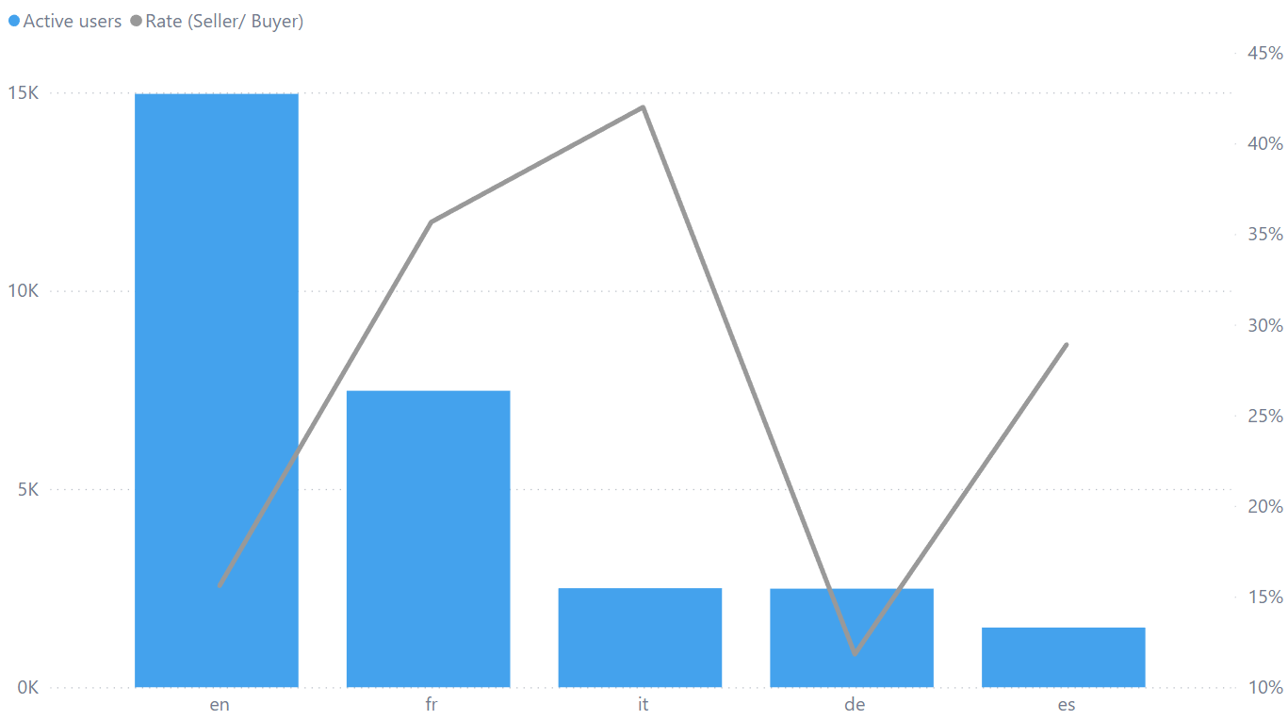
1. TỔNG QUAN VỀ SÀN TMĐT
Sàn thương mại điện tử từ Pháp, đã mở rộng ra các nước khác -> ngôn ngữ chủ yếu được sử dụng là tiếng Anh
Tỷ lệ seller/ buyer của các tài khoản sử dụng tiếng Anh thấp -> số lượng seller (người bán) dùng tiếng Anh thấp
“Active users” phân chia theo ngôn ngữ
“Active users”: là các tài khoản sử dụng ít nhất 1 tính năng trên sàn (mua, bán, thích sản phẩm,…

Slide 5
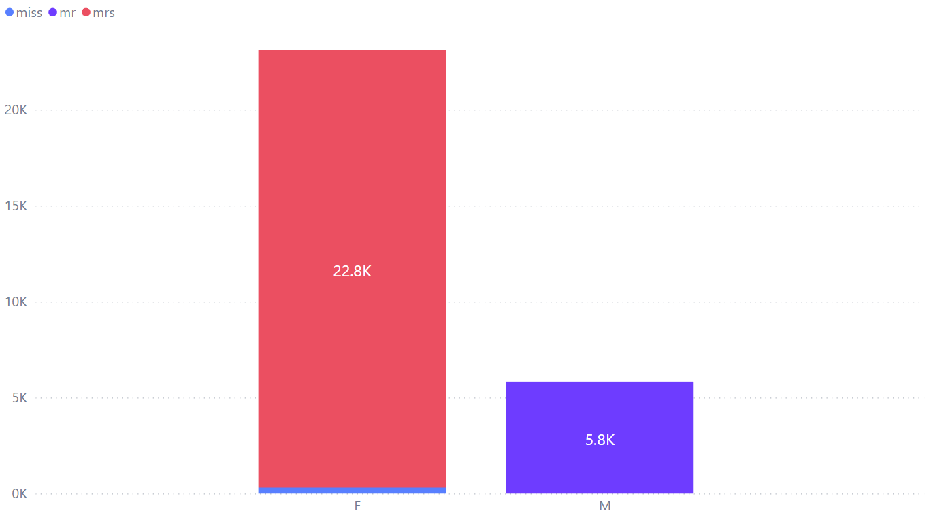
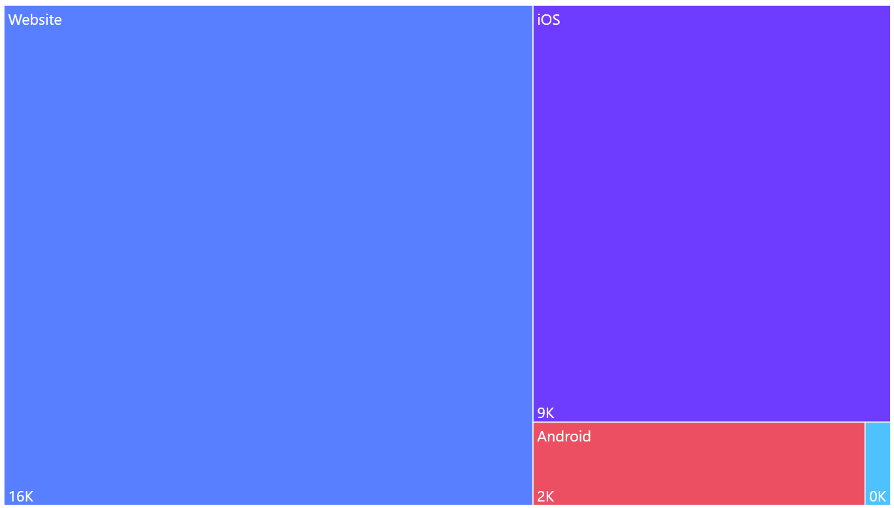
1. TỔNG QUAN VỀ SÀN TMĐT
“Active users” phân chia theo giới tính
“Active users” phân chia theo nền tảng
Sàn TMĐT về thời trang có người sử dụng chủ yếu là nữ
Nền tảng Website và iOS là các nền tảng được sử dụng nhiều nhất
Phân khúc người dùng sẽ là những phụ nữ đã có gia đình (mrs)
“Active users”: là các tài khoản sử dụng ít nhất 1 tính năng trên sàn (mua, bán, thích sản phẩm,…

Slide 6
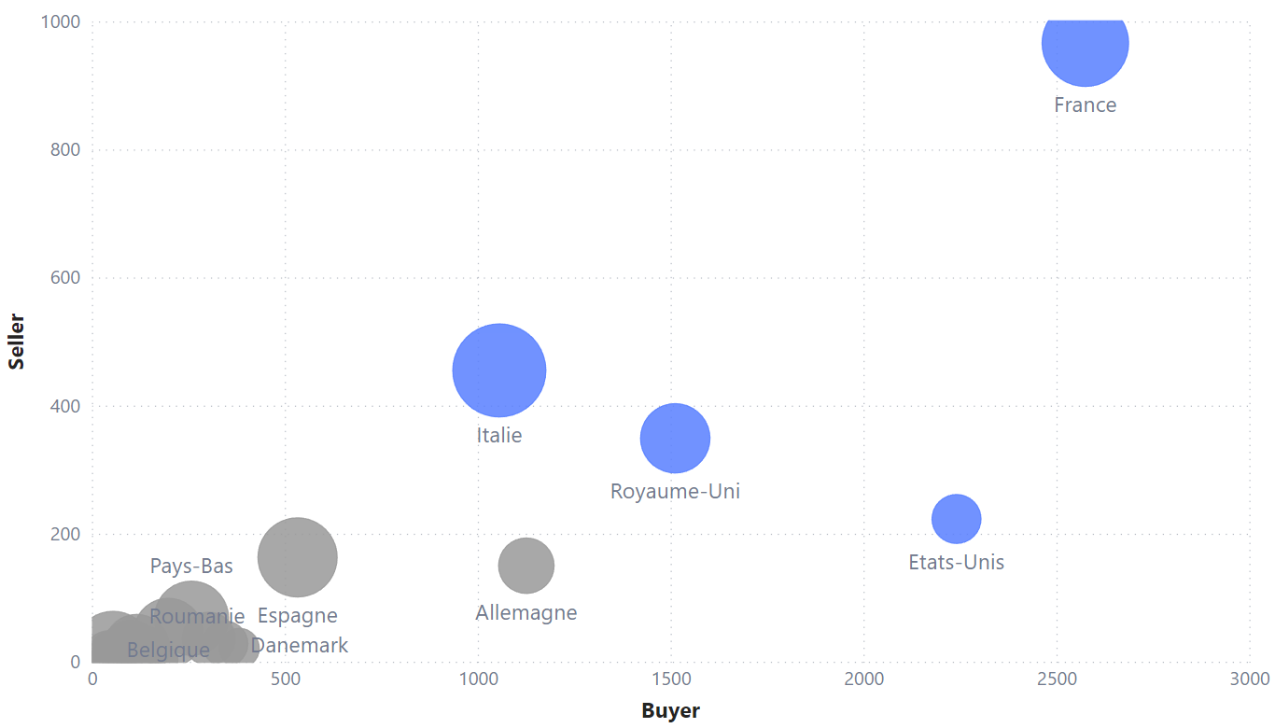
1. TỔNG QUAN VỀ SÀN TMĐT
Sàn TMĐT bắt đầu từ Pháp nên sẽ có số lượng người mua và người bán từ Pháp là đông nhất
Sau khi bắt đầu từ Pháp thì các nước có thời trang phát triển như Ý, Anh (Royaume-Uni), Mỹ (états unis) cũng sẽ tập trung ở trên đó
Phân chia người bán và người mua theo đất nước
Buyer: các tài khoản đã mua hàng hoặc có sản phẩm trong giỏ hàng
Seller: các tài khoản đã bán hang hoặc có sản phẩm trong gian hàng

Slide 7


1. TỔNG QUAN VỀ SÀN TMĐT
Phân khúc tập trung vào phụ nữ đã có gia đình -> có tài chính ổn định
Người dùng tập trung ở các nước thời trang phát triển
Sàn TMĐT tập trung vào các sản phẩm thời trang có giá trị cao?
Số lượng người bán và người mua thấp

Slide 8
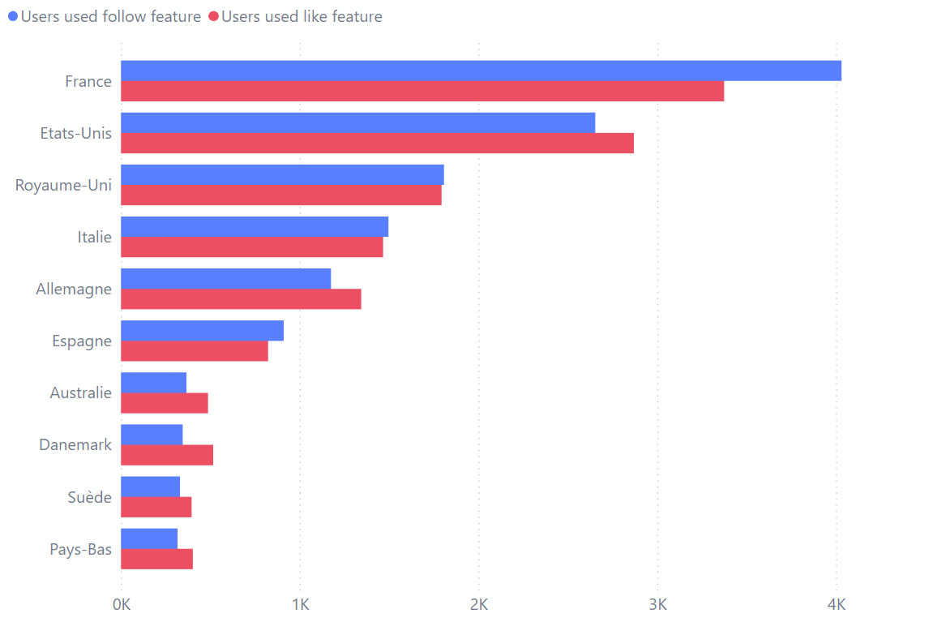
2. PHÂN TÍCH TÍNH NĂNG MẠNG XÃ HỘI
29K
Người dùng đã hoạt động
(active users)
54%
Hơn 16K tài khoản đã sử dụng tính năng follow người khác
55%
Top 10 các nước sử dụng tính năng MXH
Các nước sử dụng nhiều tính năng MXH không có sự chênh lệch nhiều trong việc sử dụng tính năng follow tài khoản và thích sản phẩm
Hơn 16K tài khoản đã sử dụng tính năng like sản phẩm

Slide 9
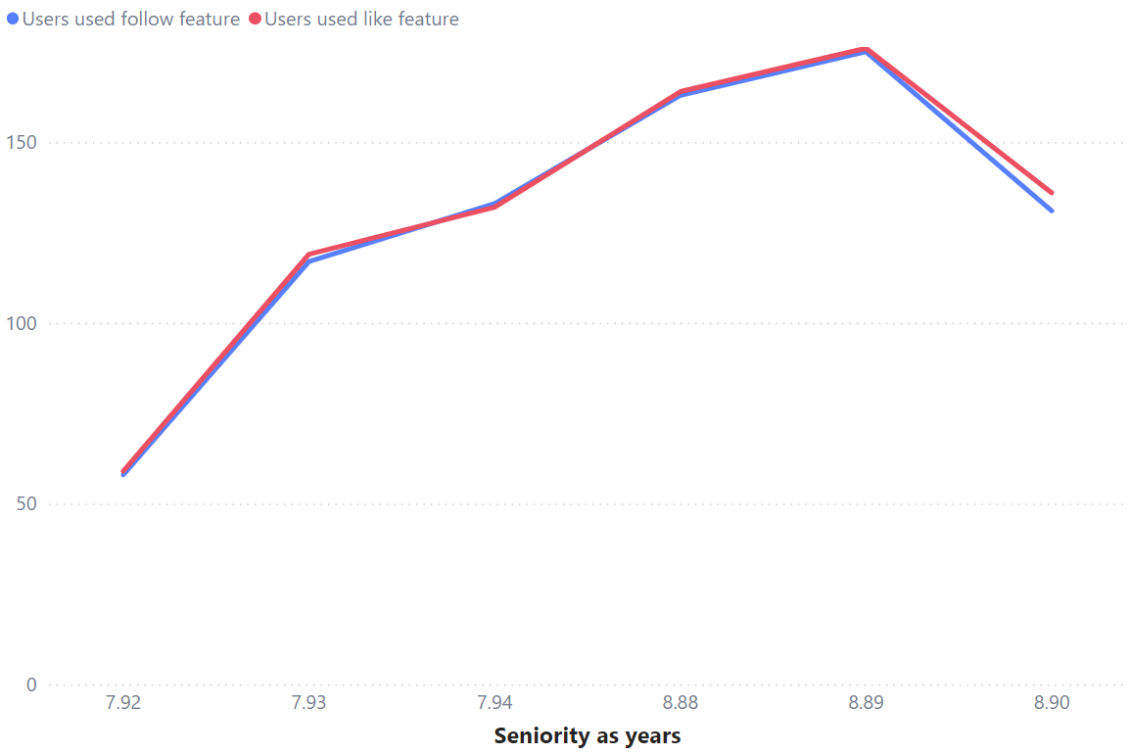
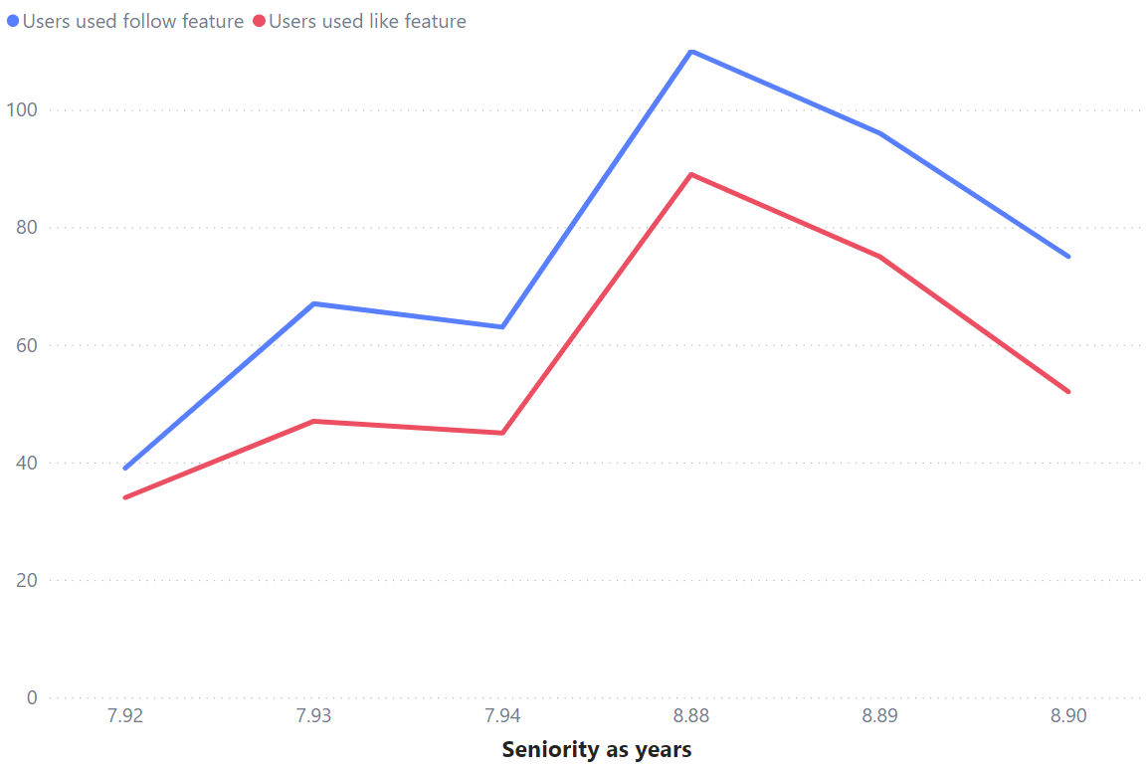
2. PHÂN TÍCH TÍNH NĂNG MẠNG XÃ HỘI
Các tài khoản trong nhóm mua nhiều sử dụng tính năng MXH
Các tài khoản trong nhóm bán nhiều sử dụng tính năng MXH
Nhóm mua nhiều có 913 tài khoản, 88% sử dụng tính năng follow, 90% sử dụng tính năng like
Nhóm bán nhiều có 458 tài khoản, 99% sử dụng tính năng follow, 76% sử dụng tính năng like
Trong nhóm này, các tài khoản có thâm niên càng cao sử dụng tính năng này càng nhiều
Trong nhóm này, các tài khoản có thâm niên 8.88 năm sử nhiều nhiều tính năng MXH

Slide 10
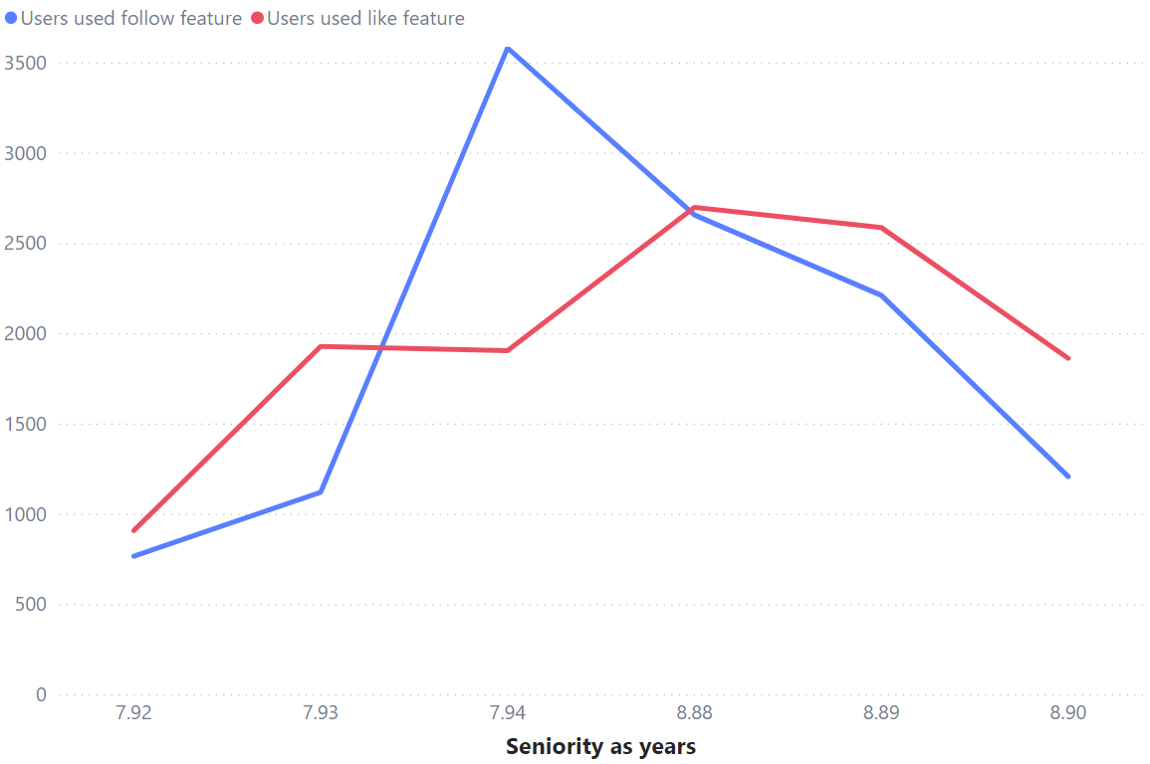
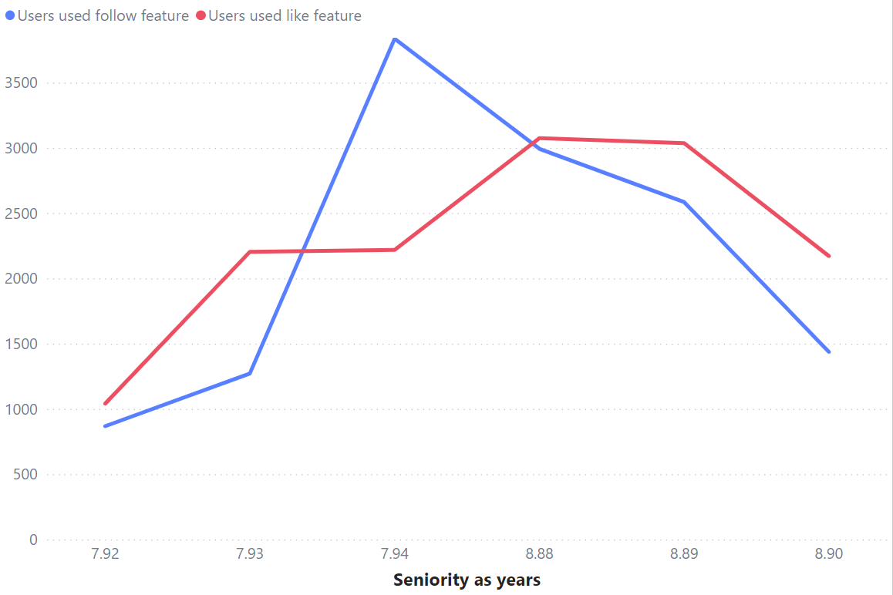
2. PHÂN TÍCH TÍNH NĂNG MẠNG XÃ HỘI
Các tài khoản trong nhóm không mua sử dụng tính năng MXH
Các tài khoản trong nhóm không bán sử dụng tính năng MXH
Trong cả 2 nhóm không mua và không bán, tính năng follow tăng đột biến ở những người có thâm niên 7.94 năm
Nhóm không mua có hơn 24k tài khoản, 52% sử dụng tính năng follow, 54% sử dụng tính năng like
Nhóm không bán có hơn 27k tài khoản, 51% sử dụng tính năng follow, 55% sử dụng tính năng like

Slide 11
2. PHÂN TÍCH TÍNH NĂNG MẠNG XÃ HỘI
Tính năng MXH được nhiều người sử dụng. Những tài khoản không mua và không bán có tỷ lệ sử dụng tính năng này thấp
Tính năng MXH sử dụng tốt nhất là trên mobile (iOS, android) -> doanh nghiệp cần tối ưu hóa giao diện, tốc độ load,... trên mobile
Cần giúp người bán thấy sử dụng tính năng này sẽ giúp họ tăng doanh thu -> Thêm tính năng đăng bài -> Hệ thống gợi ý các bài viết cho người mua hàng -> Người bán có thêm traffic vào gian hàng -> Tích cực đăng bài hơn, người mua dung nhiều tính năng này hơn

Slide 12
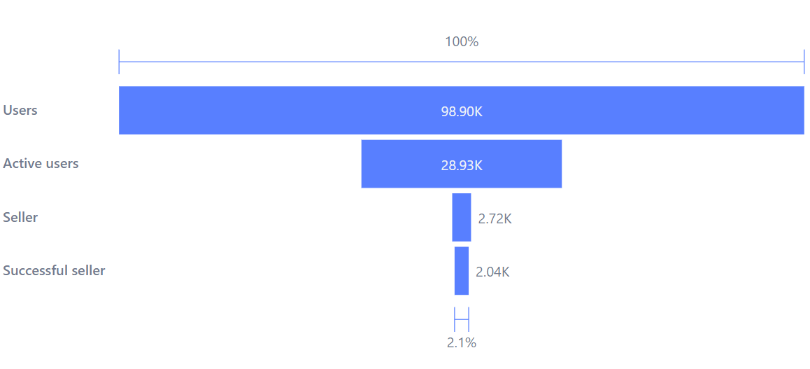
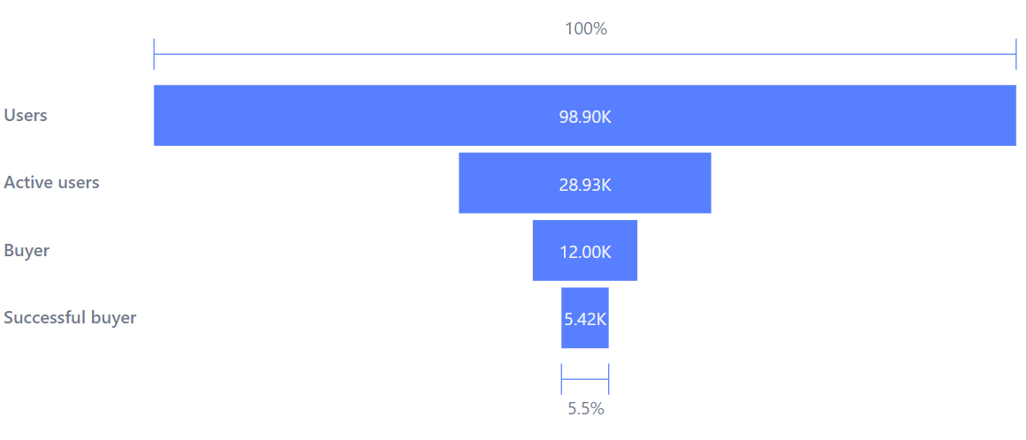
3. PHÂN TÍCH HOẠT ĐỘNG CỦA CÁC TÀI KHOẢN
75%
45%
Tỷ lệ chuyển đổi của những người bán hàng thành công
Tỷ lệ chuyển đổi của những người mua hàng thành công
Tỷ lệ chuyển đổi từ 1 tài khoản ban đầu -> 1 tài khoản được bán được hàng trên sàn là 2,1%
Tỷ lệ chuyển đổi từ 1 tài khoản ban đầu -> 1 tài khoản mua hàng trên sàn là 5,5%
75% các tài khoản là seller thì đều đã bán ít nhất 1 sản phẩm
45% các tài khoản là buyer thì đều đã mua ít nhất 1 sản phẩm
=> Các tài khoản có sản phẩm trong giỏ hàng hoặc có hàng trong gian hàng của mình có tỷ lệ cao sẽ mua hàng hoặc bán hàng trên sàn
Buyer: các tài khoản đã mua hàng hoặc có sản phẩm trong giỏ hàng
Seller: các tài khoản đã bán hang hoặc có sản phẩm trong gian hàng

Slide 13
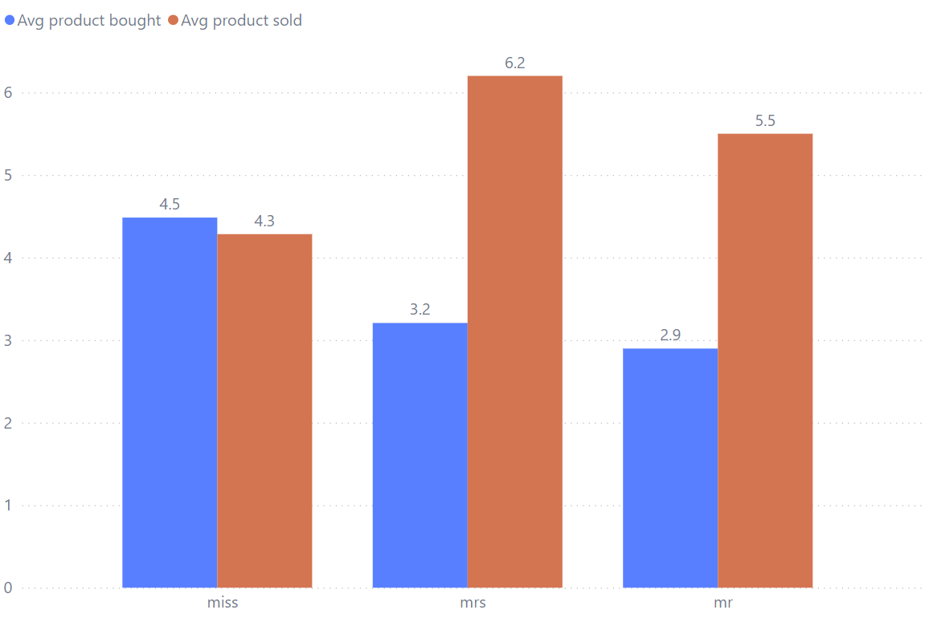
3. PHÂN TÍCH HOẠT ĐỘNG CỦA CÁC TÀI KHOẢN
Số lượng mua và bán TB đều nhau nhưng số lượng tài khoản thấp
Các tài khoản là mrs và mr có số lượng bán TB ở mức cao
Các tài khoản là miss có số lượng mua TB cao hơn so với mrs và mr. Số lượng cái tài khoản miss thấp -> chưa thể kết luận các tài khoản có lượng mua TB cao hơn mrs và mr
-> Ta sẽ tìm hiểu về việc mua và bán các sản phẩm trên sàn ở phần tiếp theo
Số lượng sản phẩm mua TB và bán TB theo danh xưng

Slide 14
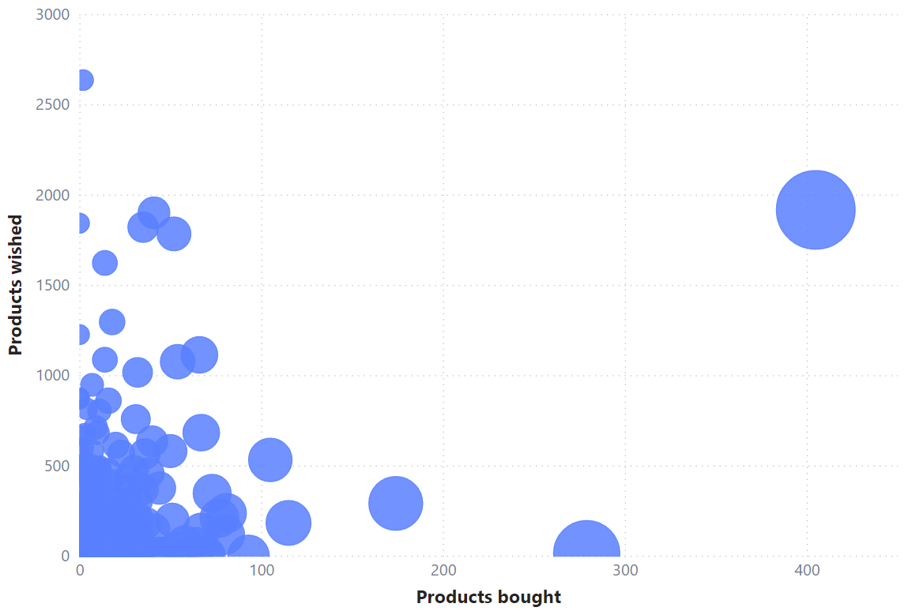
3. PHÂN TÍCH HOẠT ĐỘNG CỦA CÁC TÀI KHOẢN
Mức độ phân tán tập trung ở gốc tọa độ và men theo chiều Oy
Số lượng sản phẩm trong giỏ hàng tập trung từ 0 – 1000 sản phẩm. Số lượng sản phẩm đã mua tập trung từ 0 – 100 sản phẩm
Khách hàng đang chờ một sự tác động để thực hiện hành vi mua hàng của mình
Các tài khoản mua số lượng nhỏ + nhiều tài khoản cùng mua -> Số lượng mua hàng TB thấp
Mối tương quan giữa việc có sản phẩm trong giỏ hàng và mua hàng

Slide 15
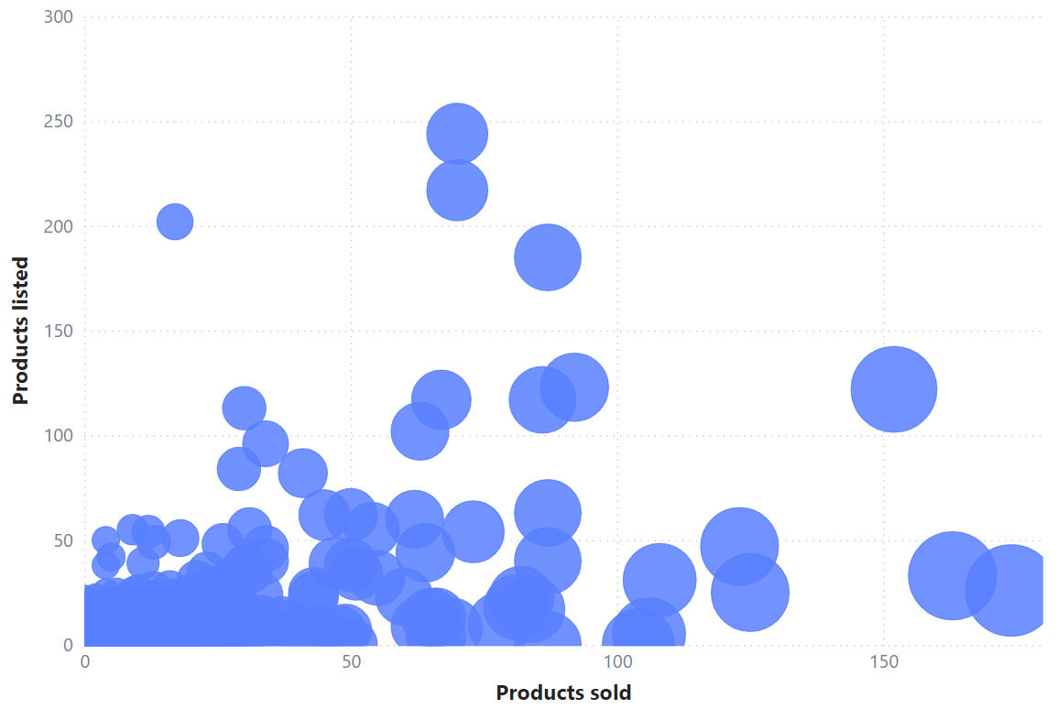
3. PHÂN TÍCH HOẠT ĐỘNG CỦA CÁC TÀI KHOẢN
Mức độ phân tán tập trung ở gốc tọa độ và men theo chiều Ox
Số lượng sản phẩm trong gian hàng tập trung từ 0 – 50 sản phẩm. Số lượng sản phẩm đã bán tập trung từ 0 – 50 sản phẩm
Số lượng sản phẩm có trong gian hàng ít sẽ giúp người mua không bị rối khi lựa chọn sản phẩm
Số lượng bán hàng TB cao vì có nhiều tài khoản bán được nhiều hàng
Mối tương quan giữa việc có sản phẩm trong gian hàng và bán hàng

Slide 16
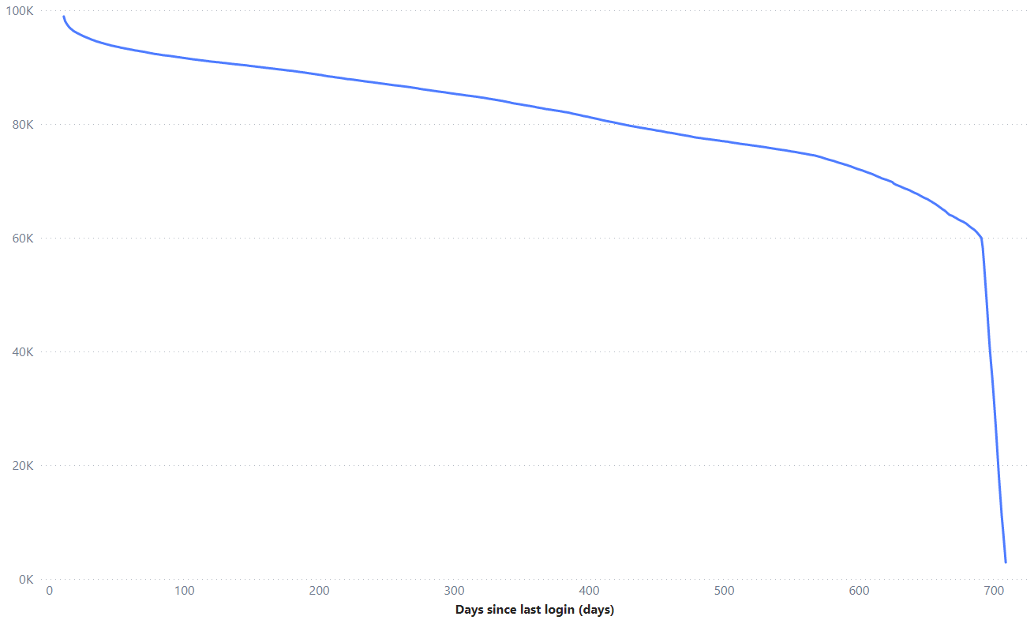
4. PHÂN TÍCH CÁC TÀI KHOẢN KHÔNG CÒN HOẠT ĐỘNG
Xu hướng người dùng rời bỏ sàn tăng
Từ ngày 691 – 709 (18 ngày) có tổng số 59.960 tài khoản rời bỏ sàn -> TB mỗi ngày hơn 3k tài khoản rời bỏ sàn
Sau ngày 691, số lượng tài khoản rời bỏ sàn tang dần theo thời gian
Tổng luỹ kế các tài khoản rời bỏ sàn

Slide 17
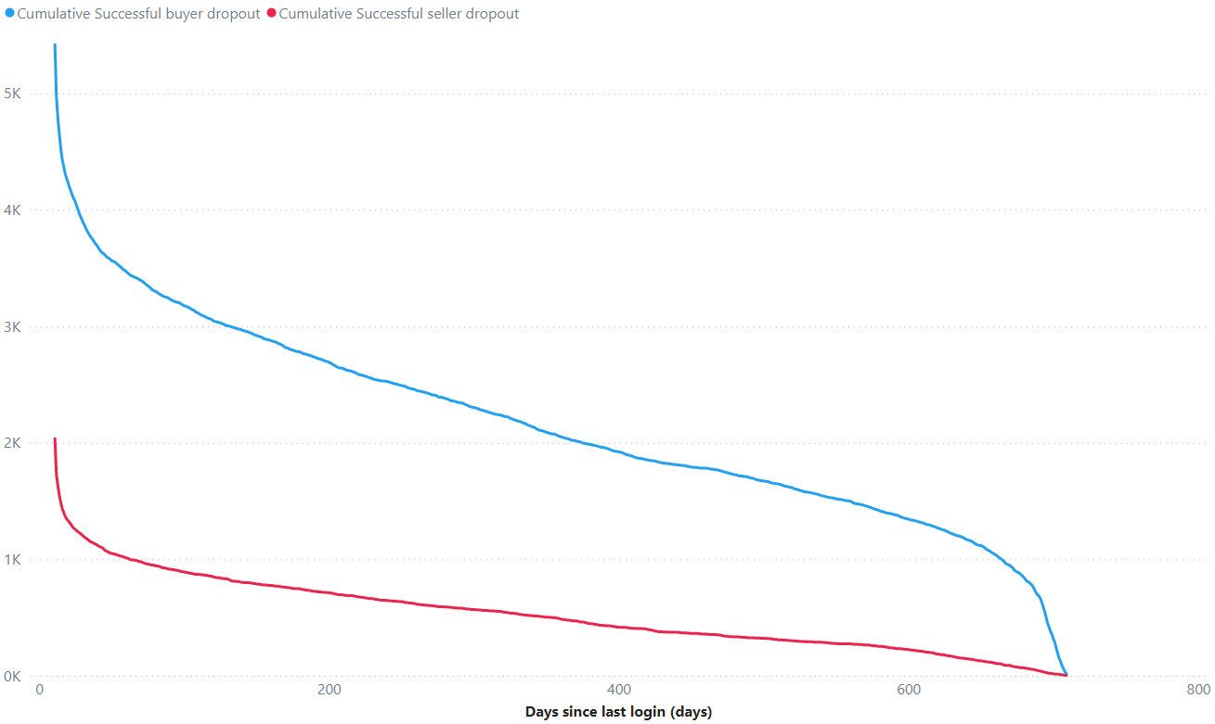
4. PHÂN TÍCH CÁC TÀI KHOẢN KHÔNG CÒN HOẠT ĐỘNG
Từ ngày 0 – 11, số lượng successful buyer và successful seller rời sàn cao. Nhưng thời gian rời bỏ sàn còn thấp, vẫn có cơ hội để giữ họ lại
Số lượng người mua rời sàn cao hơn số lượng bán
Các successful buyer rời đi -> Không có khách hàng mua -> successful seller rời đi
Tổng luỹ kế các tài khoản successful buyer và successful seller rời bỏ sàn

Slide 18
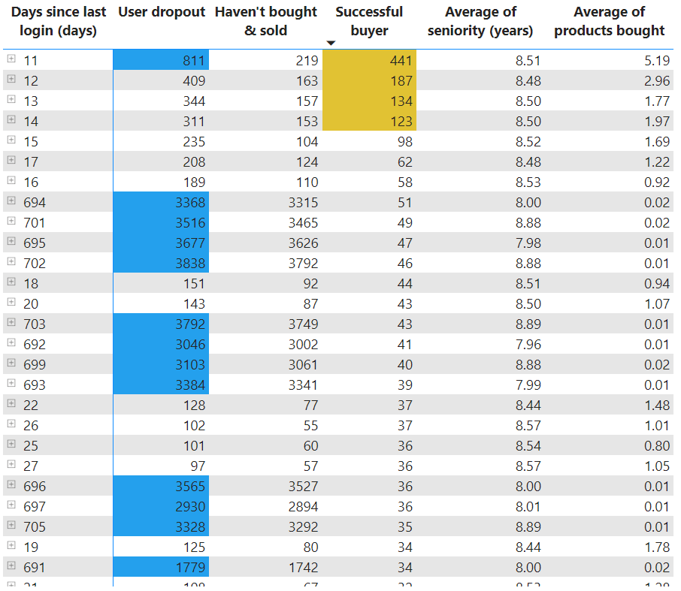
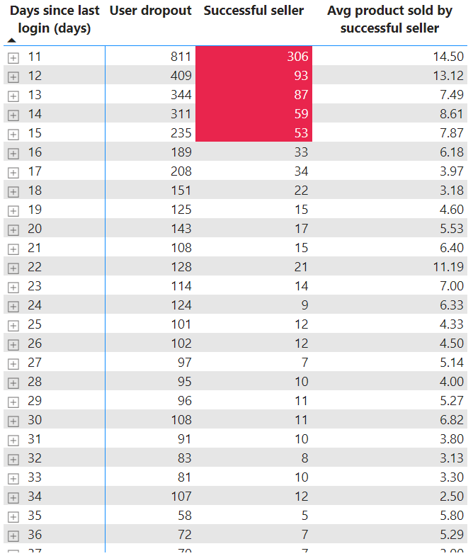
4. PHÂN TÍCH CÁC TÀI KHOẢN KHÔNG CÒN HOẠT ĐỘNG
Số lượng người mua hàng rời bỏ sàn
Số lượng người mua hàng rời bỏ sàn
Các tài khoản đã mua hàng và bán hàng số lượng lớn nhất rời bỏ sàn vào thời gian gần đây
-> Các tài khoản đã mua và bán hoạt động tích cực thì không thể tự rời đi như vậy. Có thể đối thủ cạnh tranh đẩy mạnh truyền thông, có các chương trình ưu đãi (voucher, freeship) cho người mua và giao diện tốt hơn nên đã thu hút được người bán và người mua từ doanh nghiệp

Slide 19
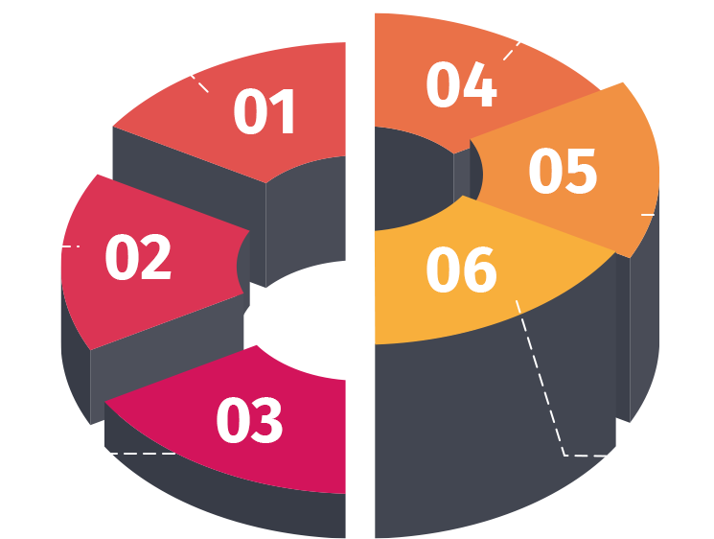
TỔNG KẾT
Tỷ lệ chuyển đổi từ users thành active users thấp -> cần tạo ra các chương trình để thúc đẩy việc hoạt động trên sàn của người dùng
Cần mở rộng tệp khách hàng nữ trẻ tuổi và nam giới trên sàn
Tỷ lệ chuyển đổi từ người mua/ người bán tiềm năng thành người mua/ người bán thành công cao
Tính năng MXH cần thêm việc đăng bài để thu hút người bán và người mua
Nếu sàn TMĐT là sàn hướng đến các sản phẩm giá trị cao thì nên tập trung vào việc xây dựng thương hiệu và mở rộng tệp khách hàng
Các tài khoản rời đi gần đây có lượng mua/ bán cao -> vẫn có cơ hội để giữ họ lại
Notes:
Các NPP có doanh thu cao thì chỉ tập trung bán thạch và nước
Các NPP có doanh thu thấp hơn thì bán đa dạng sản phẩm

Slide 20
XIN CHÀO VÀ HẸN GẶP LẠI
Liên hệ: anhtientran146@gmail.com

